Slide 1
总结

Slide 3



SAM_label_refine

Slide 4
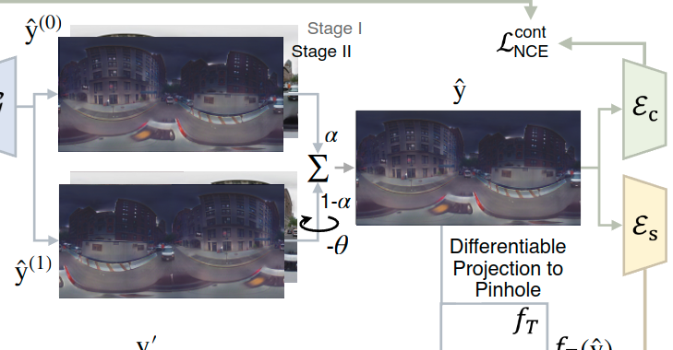
旋转后再转回：
对结果有大概0.3~0.5的加成

Slide 5
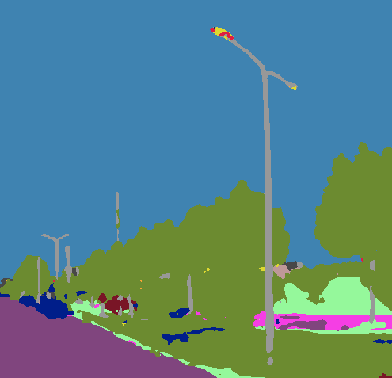


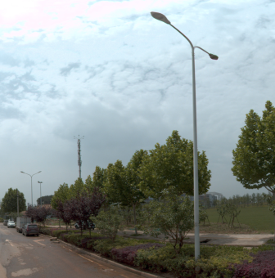

Slide 6
